Slide 1
ВЫСТАВКА-КОНКУРС ПОДЕЛОК
ИЗ ПРИРОДНОГО МАТЕРИАЛА
«Волшебный сундучок осени»
2019
Воспитатели:
Канцулина О. Н.
Воронина О.Ю.

Slide 2
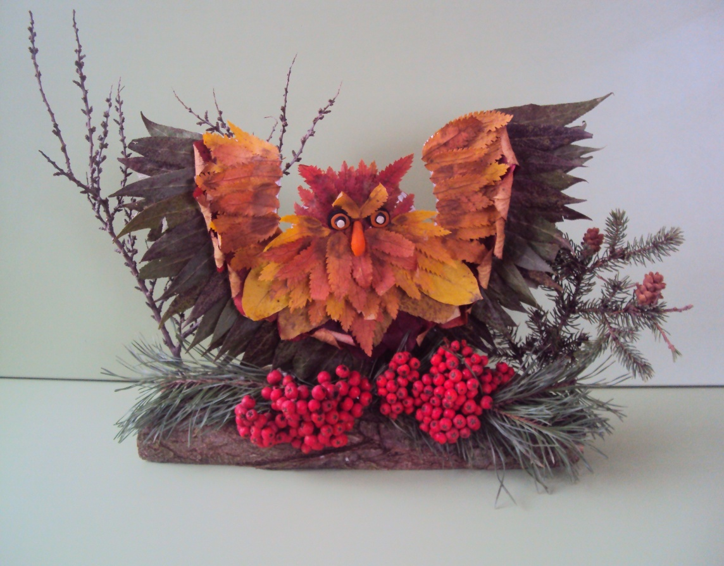
Попонин Илья «Сова счастья»

Slide 3
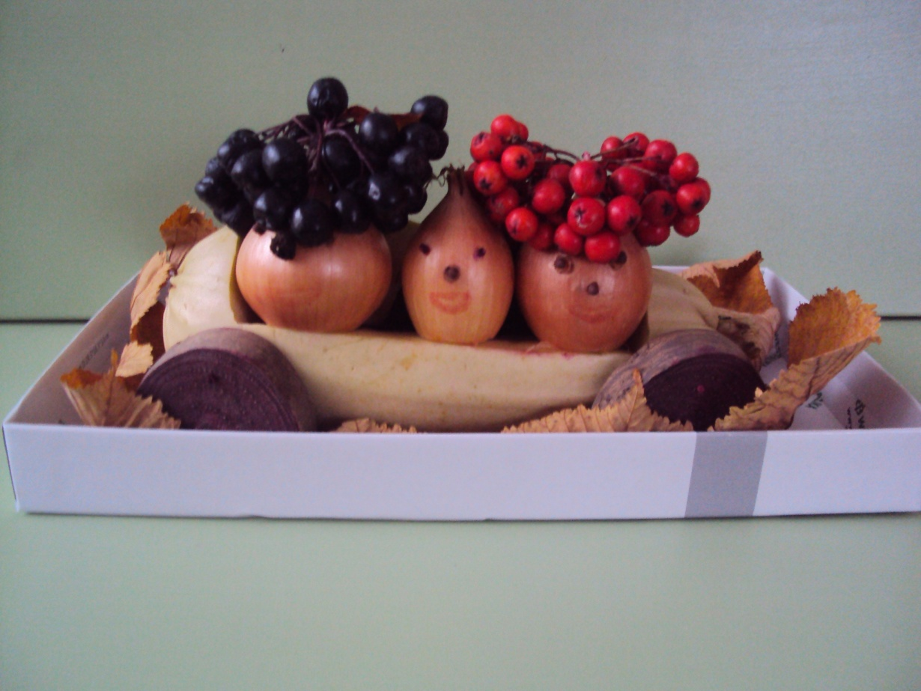
Пульнова Александра «Луковая семейка»

Slide 4
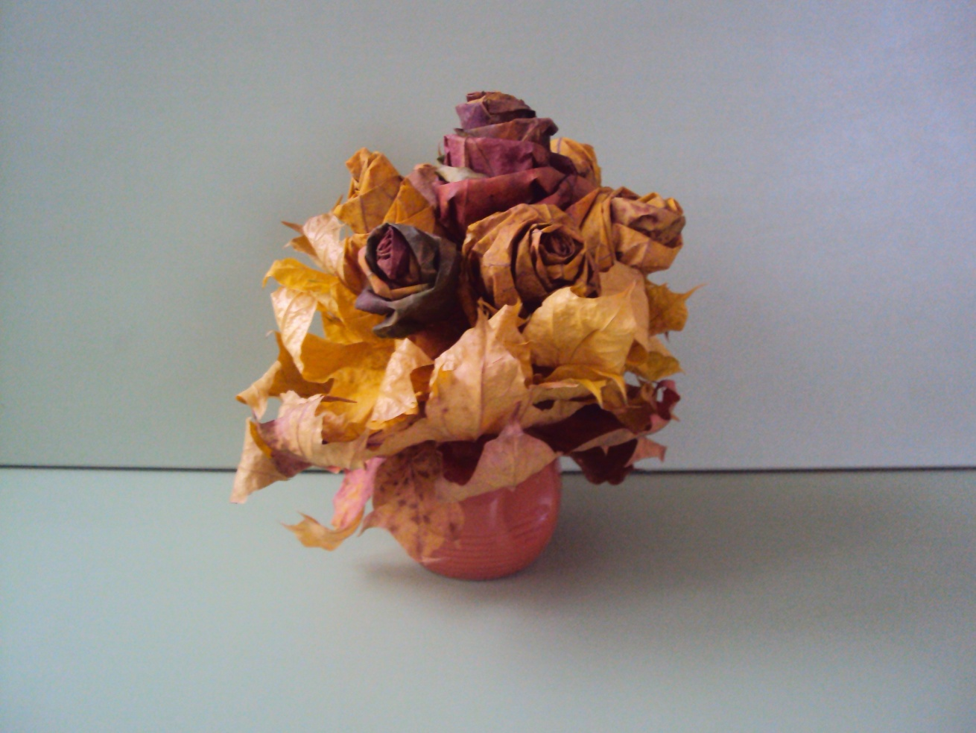
Текуева Дарья «Осенний букет»

Slide 5
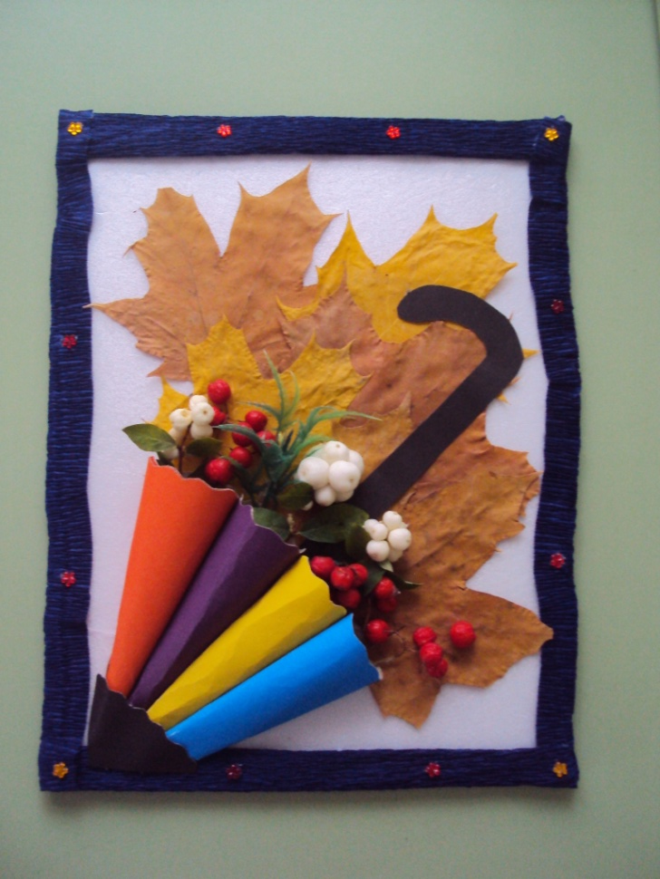
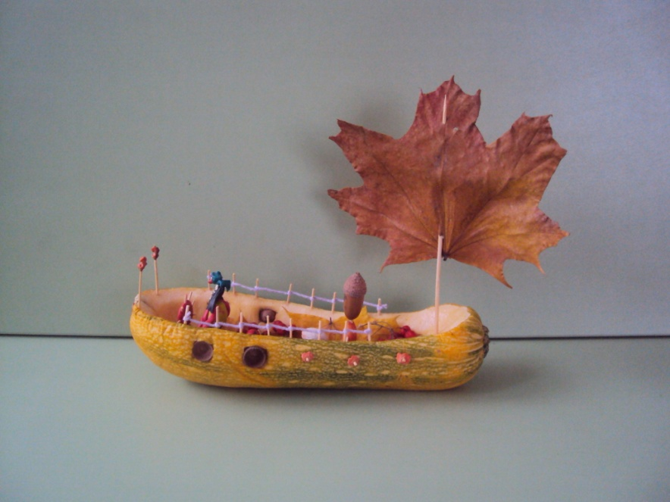
Беляева Александра
«Кораблик дружбы»
«Волшебный зонтик»

Slide 6
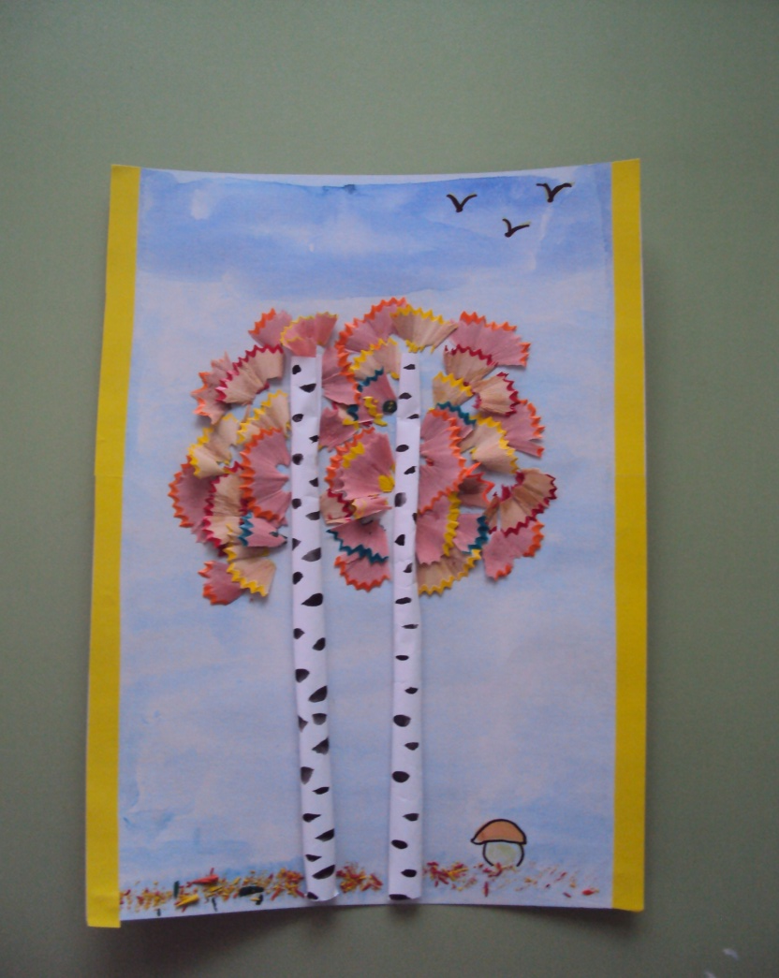
Солунина Злата
«Берёзка – русская краса»

Slide 7
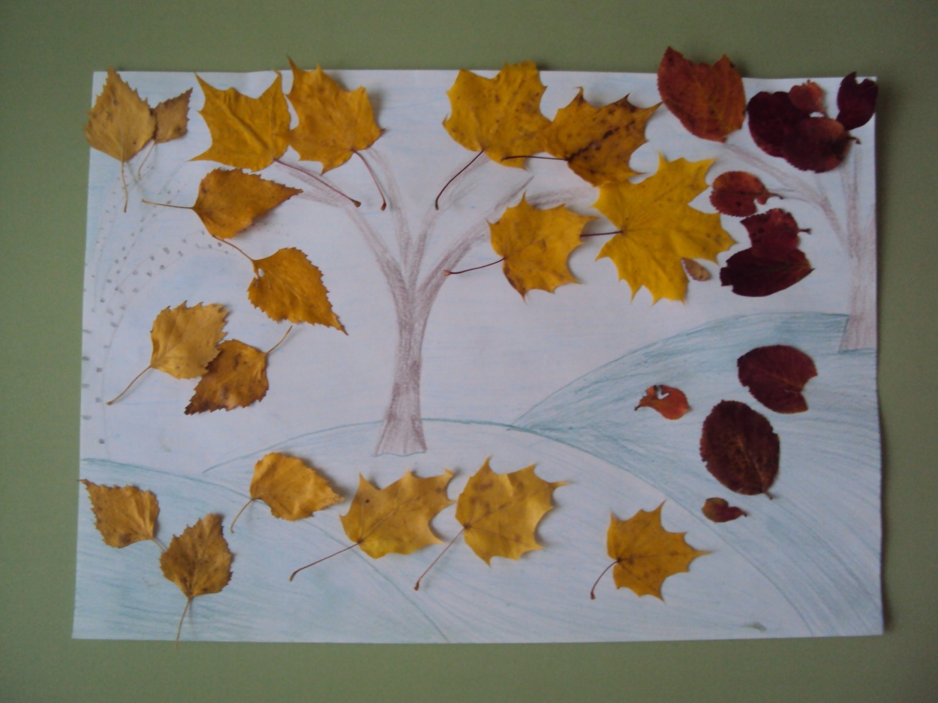
Цветков Егор «Осенний лес»

Slide 8
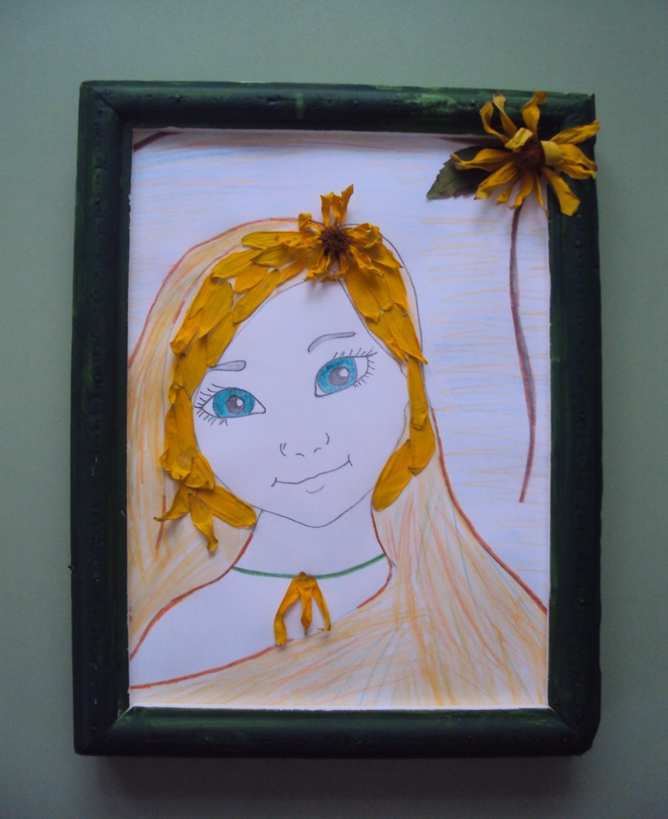
Докторов Михаил
«Красавица осень»

Slide 9
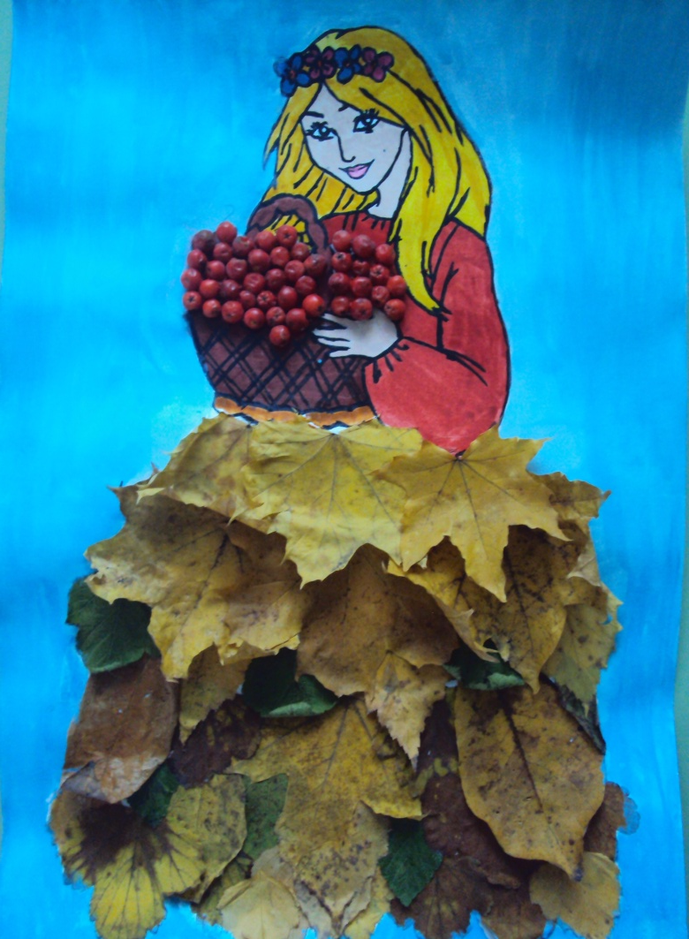
Хохлова Таисия
«Фея осень»

Slide 10
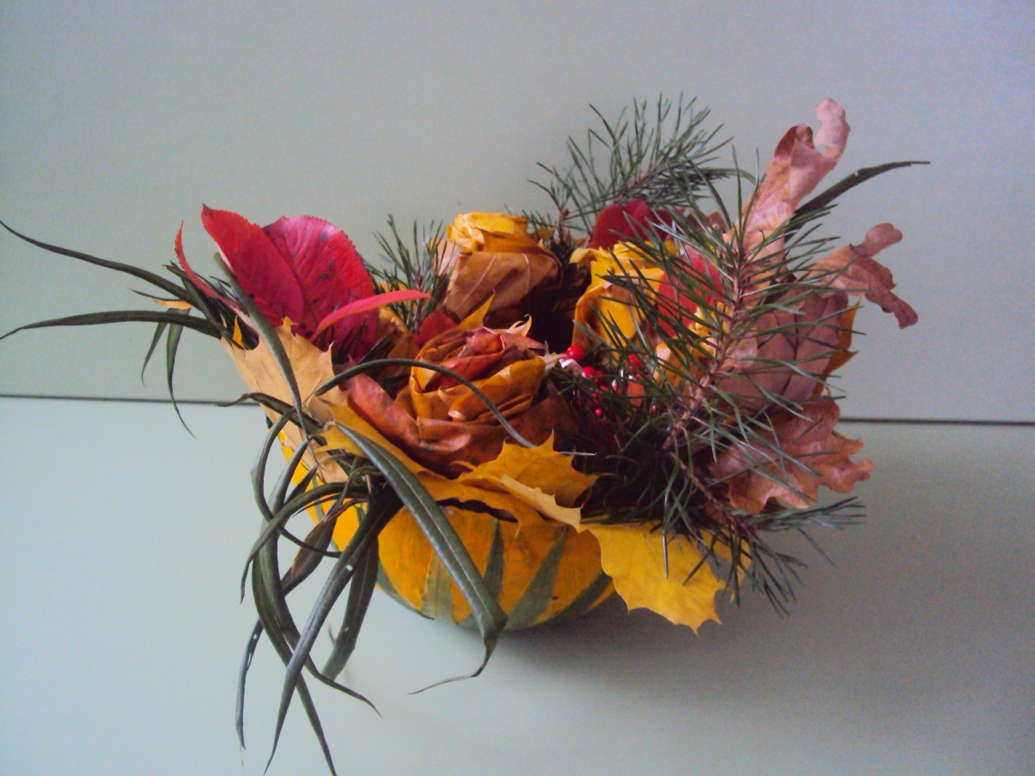
Хрусталёва Дарья
«Ваза с цветами»

Slide 11
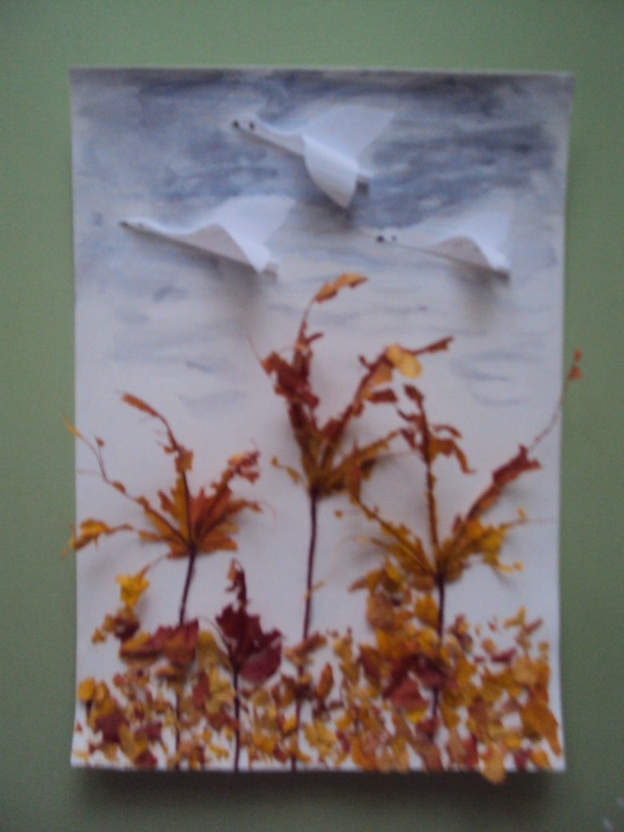
Дратцева Диана
«Осень наступила»

Slide 12
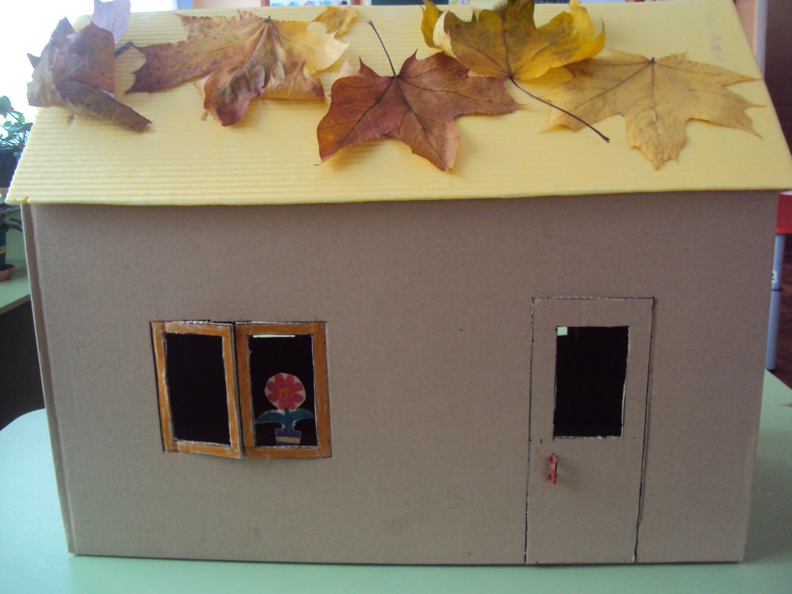
Кочкина Софья «Домик осень»

Slide 13
Спасибо
за
внимание!

